Slide 1
LA stérilisation passe en mode supercritique !
Elisabeth BADENS, Ph. D.
Professeure AMU
Laboratoire M2P2
Jean-François VERMETTE, M. Sc.
Directeur scientifique
CTTÉI

Slide 2
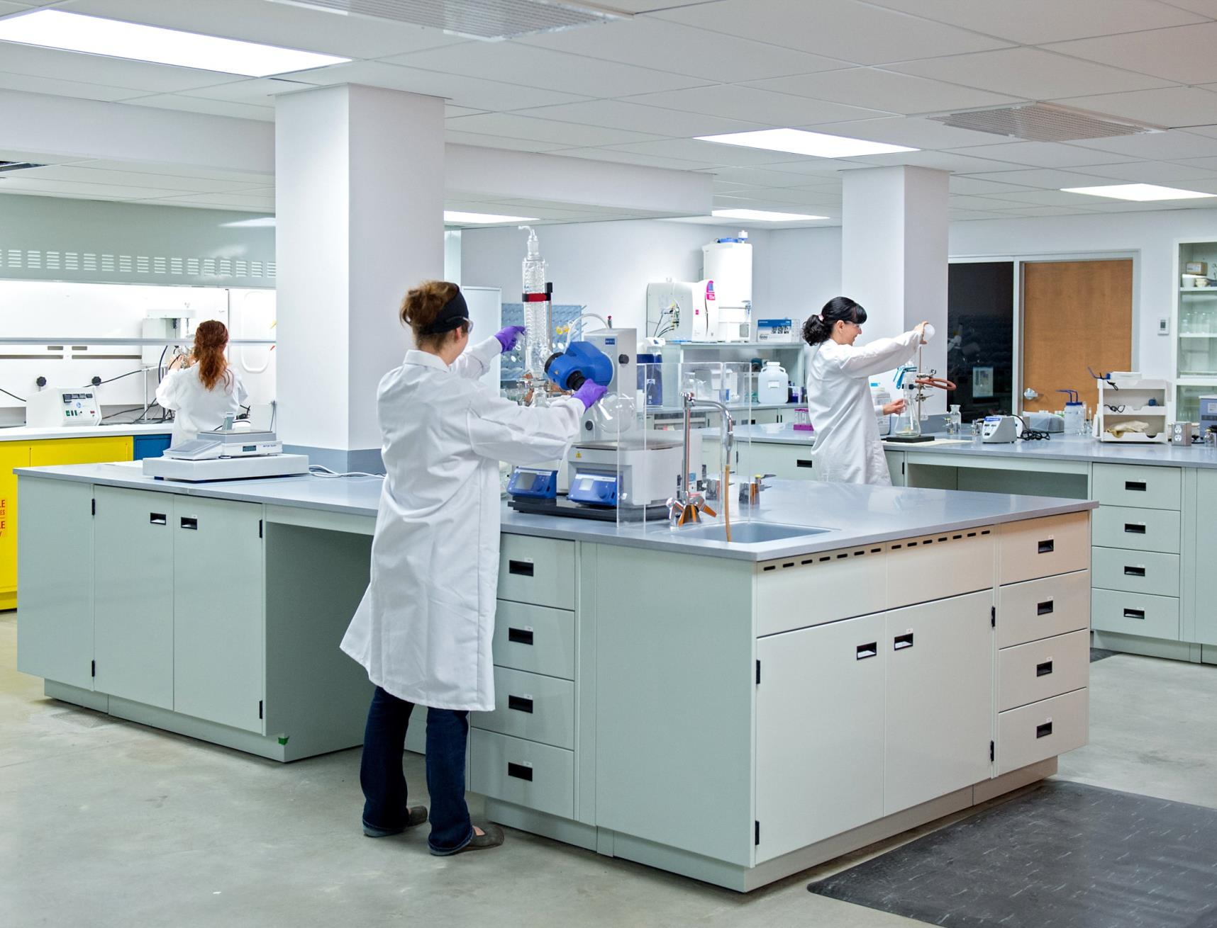
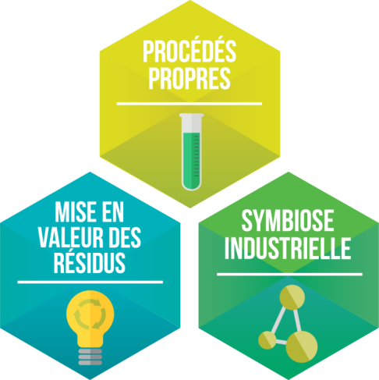
CENTRE DE TRANSFERT TECHNOLOGIQUE EN ÉCOLOGIE INDUSTRIELLE (CTTÉI)

Slide 3
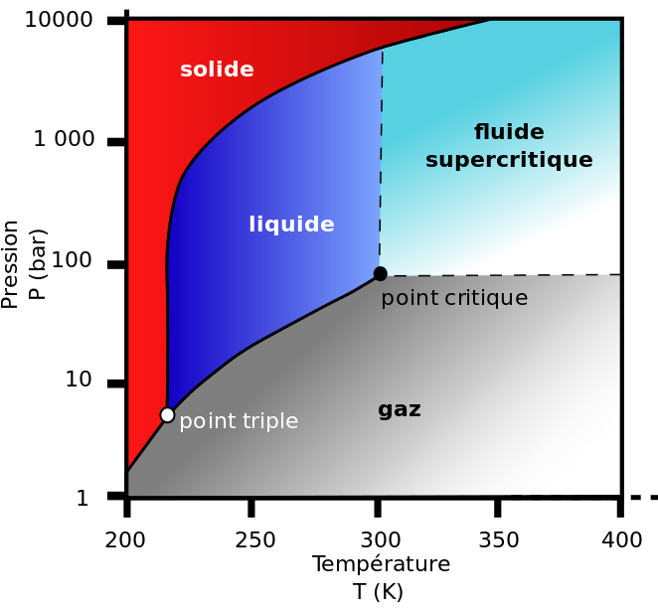
le CO₂ Supercritique : un solvant propre
Point critique : 31°C - 73,8 bar
Densité d’un liquide
Viscosité d’un gaz
Polarité très faible (­~ hexane)
Recyclable en boucle
Procédé mature
Alimentaire, huiles essentielles, pharmaceutique, etc.
www.portail-fluides-supercritiques.com
Notes:
Diagramme de phase du CO2
Au-delà du point critique, on est dans le domaine du supercritique
Densité = importante pour un bon solvant.
Diffusivité = pénètre rapidement dans les petites interstices.
Un FSC occupe toute l’espace disponible : pas d’équilibre de phase. Voir exemple des images ci-bas. CO2(l), on augmente la température graduellement – l’interface disparaît.
Déjà industrialisé pour : décaféiner le café, extraire des huiles essentiels, des oméga-3 et polyphénols en alimentaire etc.
Et de plus en plus en pharmaceutique, pour traiter des médicament et dispositifs en sortie de l’usine.

Slide 4
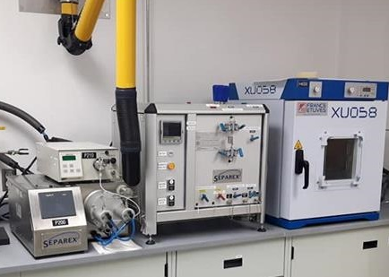
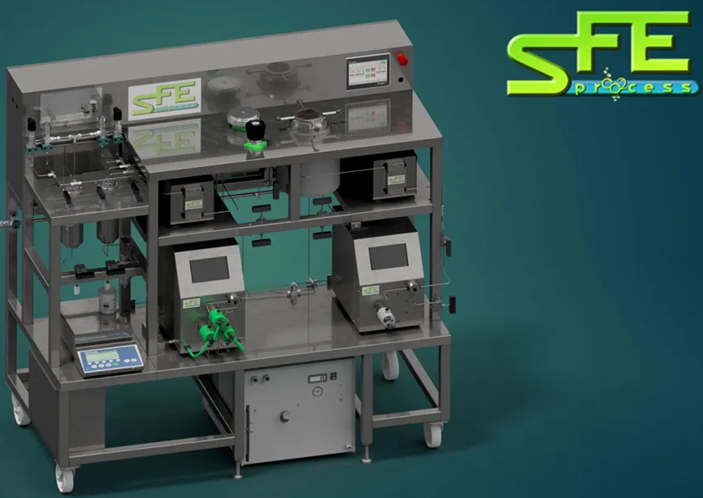
Laboratoire FSC au CTTÉI
Separex
Réacteur 500 mL
1000 bar - 150 °C
SFE Process
Réacteur 2L
700 bar - 200 °C
Ultrasons
www.sfe-process.com

Slide 5
INACTIVATION ET STERILISATION PAR FLUIDE SUPERCRITIQUE
Méthodes standards de stérilisation
Traitements thermiques – Méthode Ultra High Treatment (UHT)
🙂 Inactivation totale des spores 🥵 T jusqu’à 145 °C
Dénaturation de protéines, vitamines, ADN
Production de composés toxiques
Méthodes HPT (Hydrostatic Pressure Treatment (200 – 700 MPa)
🙂 Inactivation de microorganismes 😈 Formes sporulées résistantes
Inactivation totale possible par couplage avec traitements thermiques ou chimiques
Traitement par oxyde d’éthylène (EtO)
👍 Faible coût 👎 Ne peut pas être utilisé pour des pièces à l’unité ou en faible quantité
Procédé dangereux, résidus de gaz dans les produits traités
Installations conséquentes
Irradiation (β ou γ)
👎 Modification de la nature des polymères, rupture des chaînes macromoléculaires

Slide 6
INACTIVATION ET STERILISATION PAR FLUIDE SUPERCRITIQUE
Méthodes alternatives pour les composés thermosensibles
Traitement par plasma froid
Stérilisation par CO₂ supercritique
Procédé respectueux de l’environnement
Traitement de l’échantillon dans tout son volume
Adaptée aux polymères, aux matériaux élaborés par fabrication additive
Temps de traitement significativement réduits par rapport aux méthodes conventionnelles

Slide 7
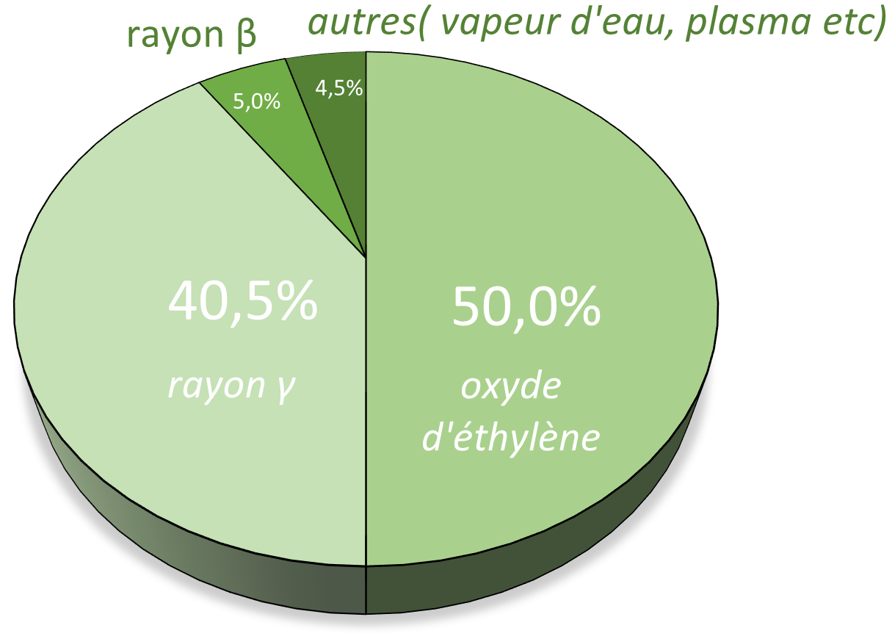
INACTIVATION ET STERILISATION PAR FLUIDE SUPERCRITIQUE
Secteurs d’application de la stérilisation par CO₂ supercritique
Industrie agro-alimentaire :
-liquides : bière, jus de fruits, vin, lait, huile, …
-solides : viandes et volailles, fruits et légumes, farine, épices, fines herbes, cacao, …
Biomédical : Matériels à usage médical§, dispositifs médicaux
Le traitement par EtO va être interdit dans les années à venir
Stérilisation par CO₂ supercritique comme alternative Aspects normatifs ?
Norme NF EN ISO 14937
À l’échelle
internationale
Industries Pharmaceutique & Cosmétique : Poudres
Site PFIZER #, Kalamazoo, Mi
*Y.M. CHOI, Effects of SC CO2 treatment for sterilization purpose on meat quality on Porcine longissimus dorsi muscle, LWT, 41, p. 317, 2008.
§ A. JIMENEZ, Compatibility of medical-grade polymers with dense CO2, The Journal of Supercritical Fluids, 42, p. 366, 2007.
# M. MATTHEWS, Recent developments in sterilization, desinfection and cleaning using compressed carbon dioxide, ISSF Antibes 2018.

Slide 8
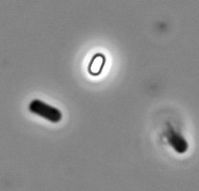
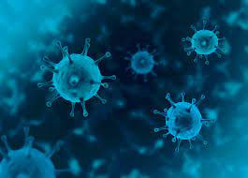
INACTIVATION ET STERILISATION PAR FLUIDE SUPERCRITIQUE
Résistance des microorganismes
à la désinfection
Niveau de difficulté du traitement
+
Spores bactériennes
Geobacillus stearothermophilus
Bacillus atrophaeus
Bacillus subtilis
Stérilisation difficile
Mycobactéries
Mycobacterium terrae
Stérilisation/désinfection de niveau intermédiaire
Virus de petite taille et
virus non lipidiques
Hépatite A
Parvovirus
Poliovirus type 1
Bacillus subtilis
(V. Warambourg, M2P2)
Champignons
Trichophyton mentagrophytes
Aspergillus brasiliensis
Candida spp.
Bactéries végétatives
Escherichia coli
Staphylococcus aureus, Pseudomonas aeruginosa
Salmonella choleraesuis
Stérilisation/désinfection facile
-
Virus de taille moyenne et
virus lipidiques
SARS-CoV-2

Slide 9
INACTIVATION ET STERILISATION PAR FLUIDE SUPERCRITIQUE
Paramètres et conditions opératoires à étudier
Objectif : Norme EN 556-1
Stérilité si probabilité de présence d’un microorganisme viable $≤$ 1 pour 10⁶
Résultat souhaité : Abattement > 6 log
Pression : de 7,5 à 45 MPa
Température : de 35 °C à 105 °C
Durée de traitement : de quelques minutes à plusieurs heures
Voie sèche ou voie liquide
Présence d’additifs
(eau, acide péracétique, acide trifluoroacétique, anhydride acétique, eau oxygénée,…)
Modes de fonctionnement : statique ou dynamique

Slide 10
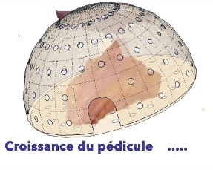
Projet PSPC Régions FASTECO₂
FonctionnAlisation & STErilisation de dispositifs médicaux par CO₂ supercritique (Janv. 2020 – Dec 2023) – Budget : 3 M€
Exemples de dispositifs médicaux étudiés,
implants polymériques
✓ Implants vertébraux interépineux lombaires
✓ Nouvelles générations d’implants mammaires
Stérilisation par CO₂ supercritique :
- Permet une personnalisation des produits
- Adaptée à des implants élaborés par fabrication additive
- Peut être réalisée dans les équipements de nettoyage supercritique

Slide 11
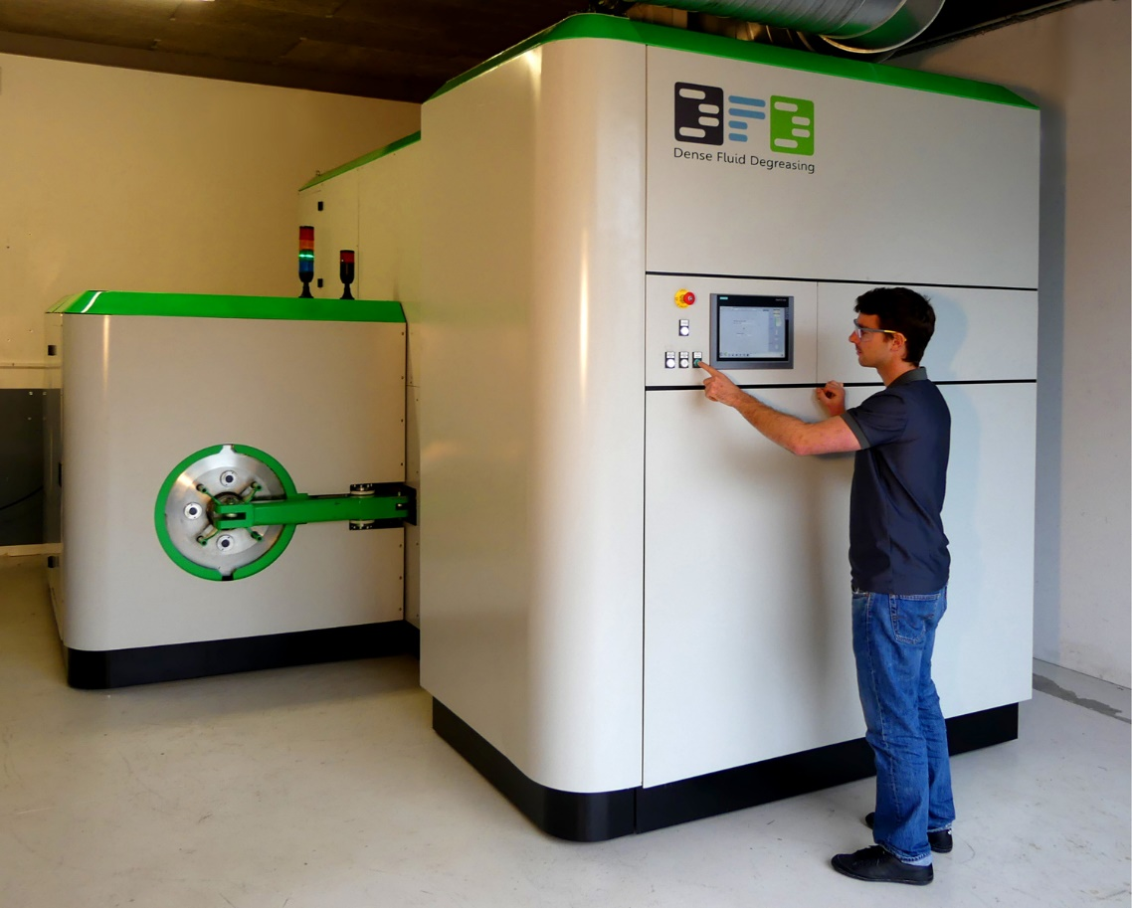
PARTENAIRES DE RECHERCHE
M2P2 : Laboratoire procédés propres de l’Université d’Aix-Marseille
CTTÉI : Centre de transfert technologique en écologie industrielle
DFD : Dense Fluid Degreasing
SSE : Synergie Santé Environnement
www.dfd-co2.com

Slide 12
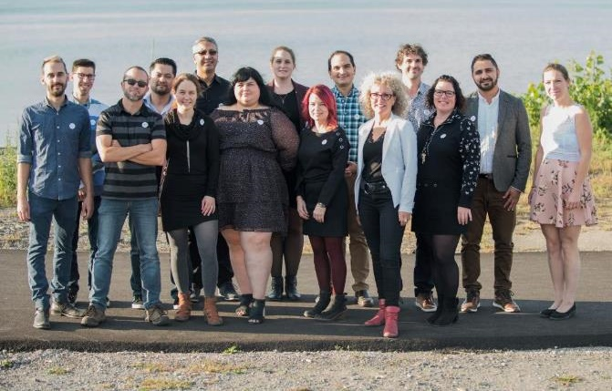
QUESTIONS ? COMMENTAIRES ?
jeanfrancois.vermette@cttei.com
450 551-8090 p.3516

